Slide 1
건강보험 빅데이터
진료지원 플랫폼

Slide 2
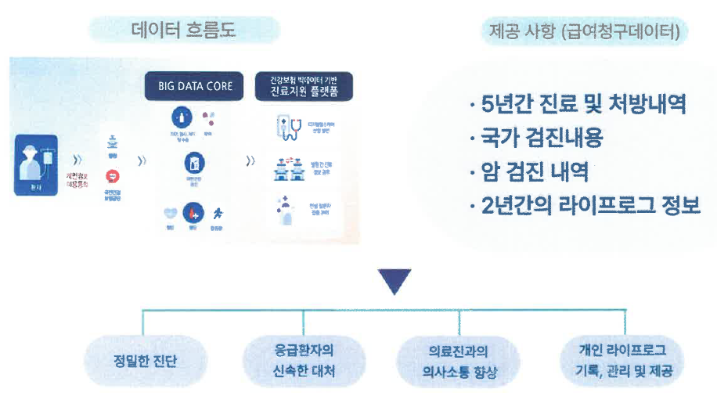
1. 건강보험 빅데이터 진료지원 플랫폼
◈ 사업소개
- 환자가 동의시 진료내역을 조회 할 수 있는 플랫폼

Slide 3
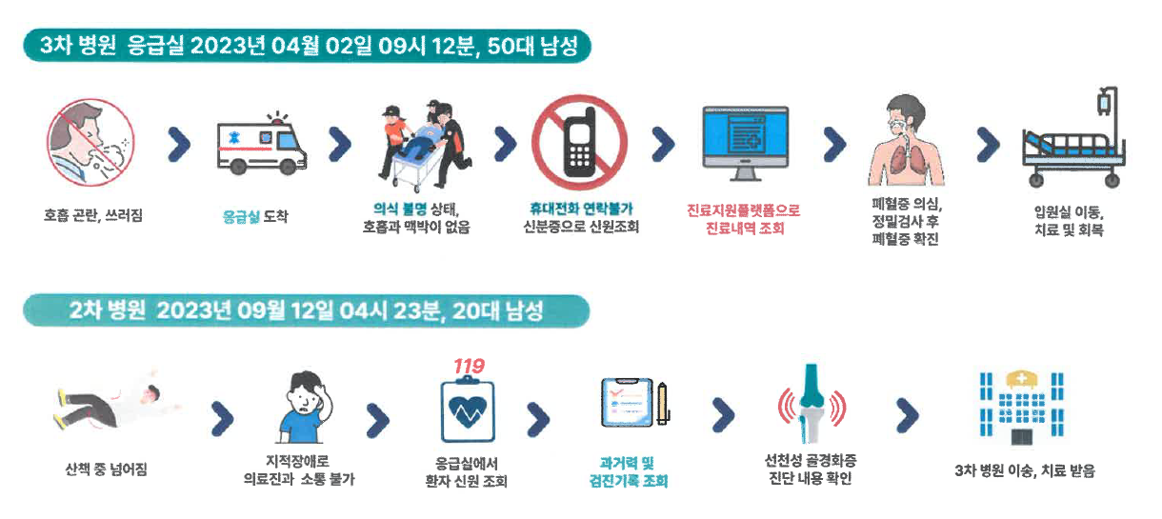
1. 건강보험 빅데이터 진료지원 플랫폼
◈ 사업예시

Slide 4
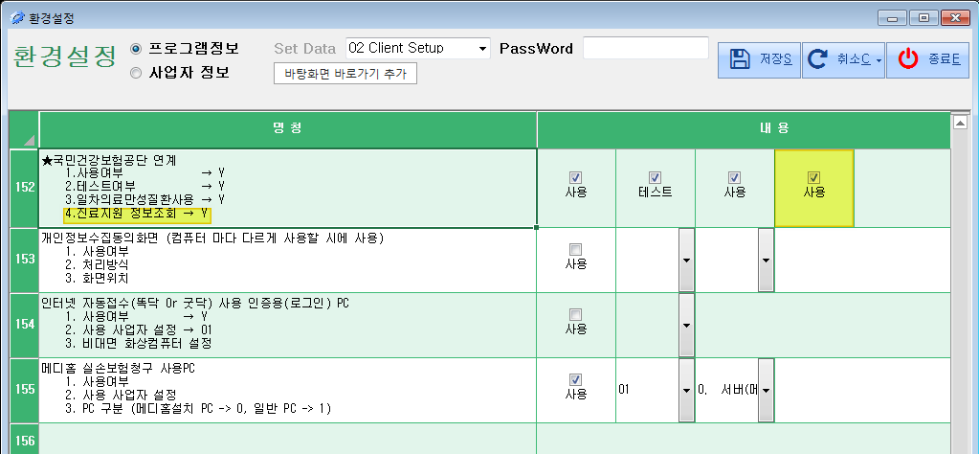
1. 건강보험 빅데이터 진료지원 플랫폼
◈ 설정방법
- 환경설정(클라이언트) 152번 설정

Slide 5
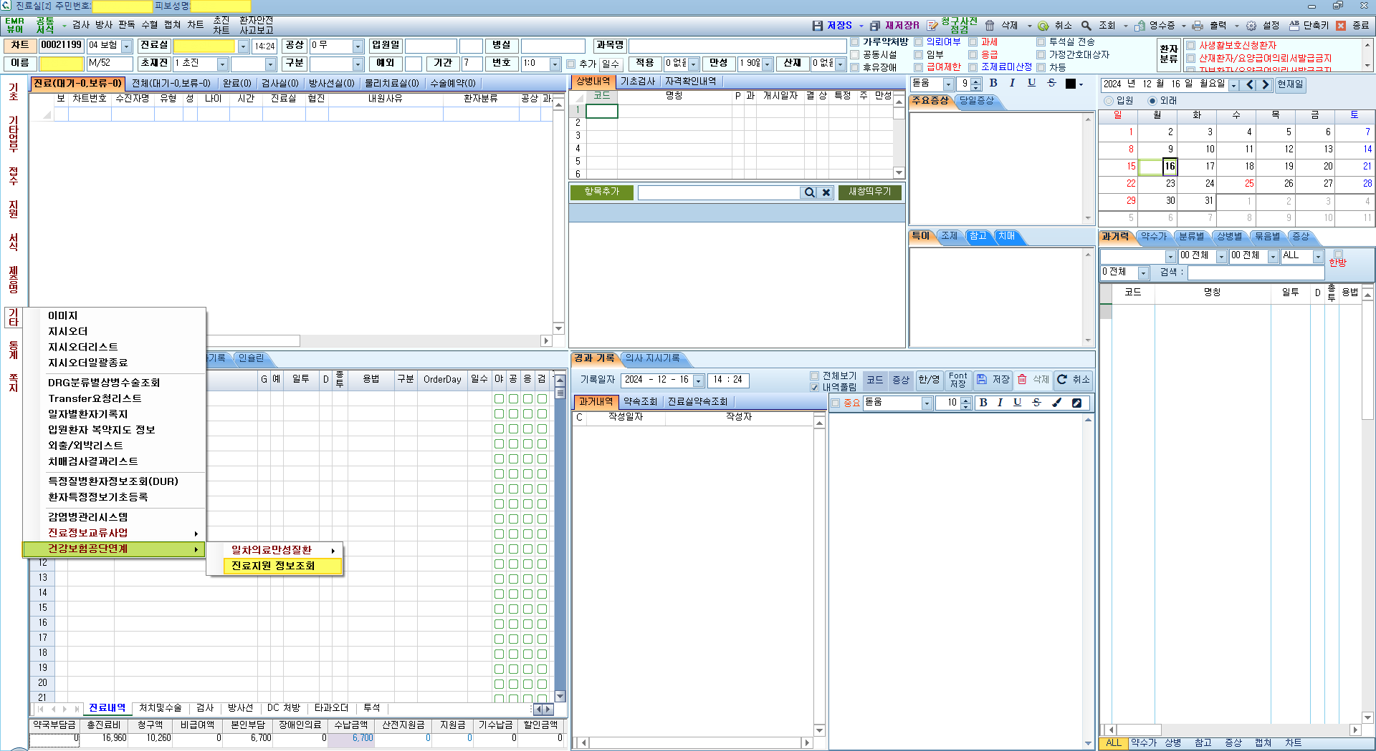
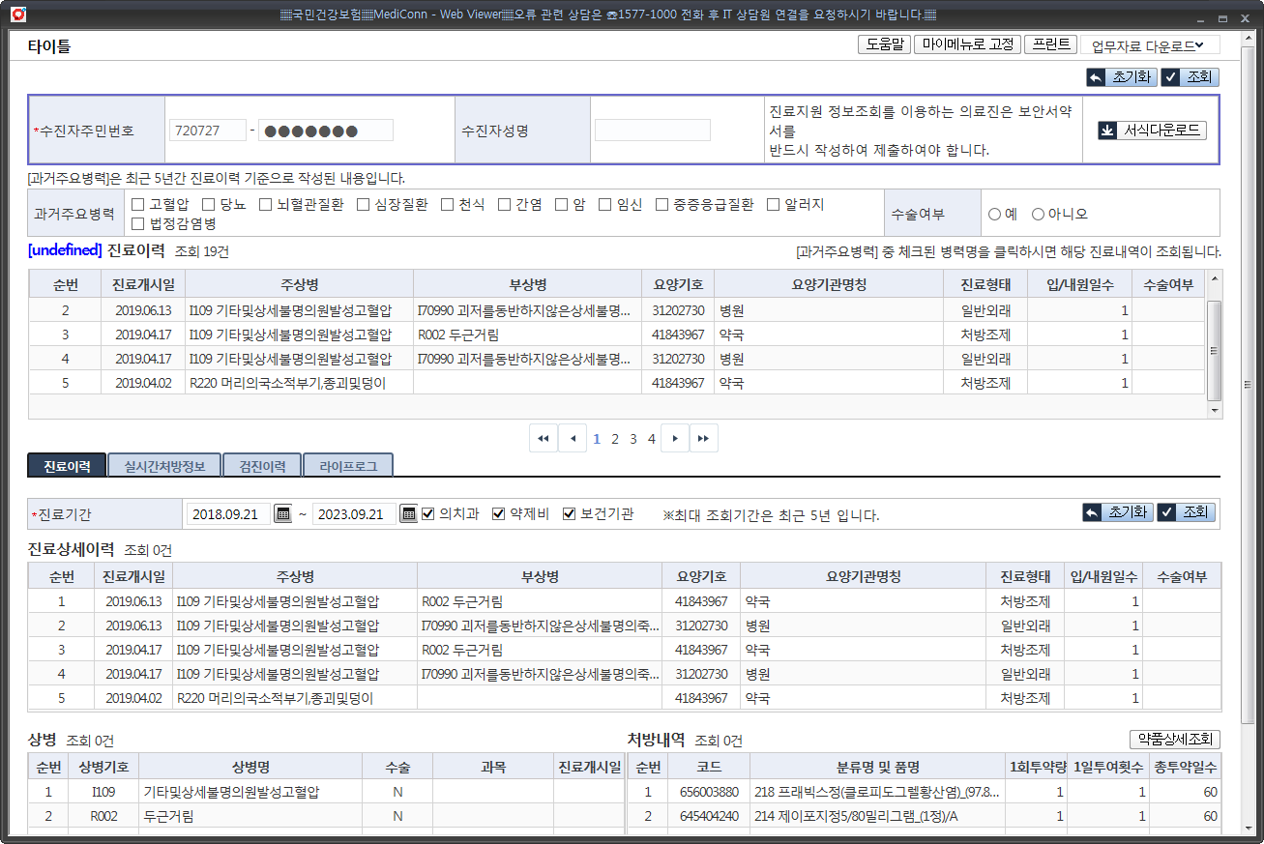
1. 건강보험 빅데이터 진료지원 플랫폼
◈ 프로그램 적용-eClick
- 진료실 > 기타 > 건강보험공단연계 > 진료지원 정보조회

Slide 6
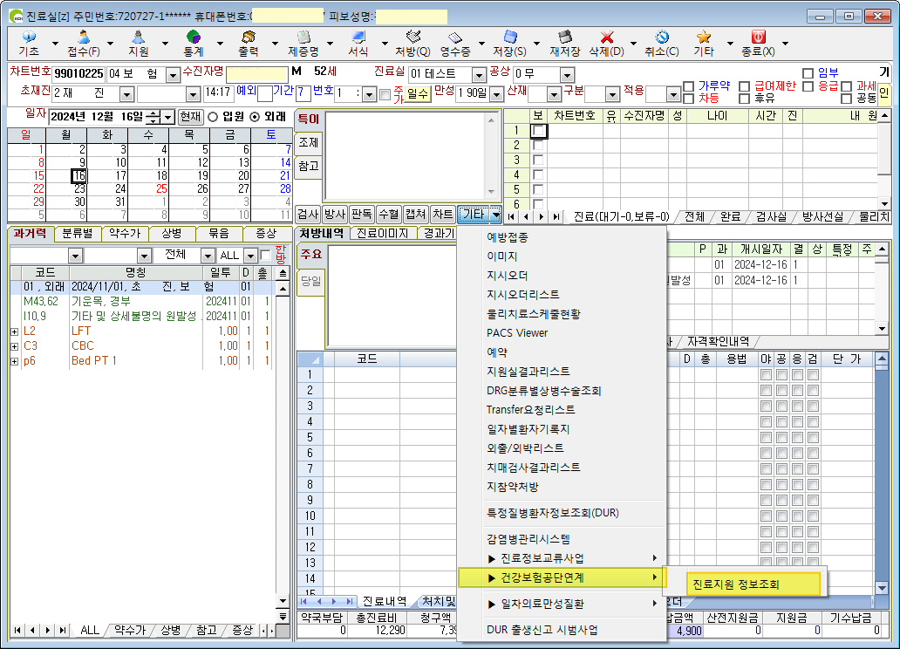
1. 건강보험 빅데이터 진료지원 플랫폼
◈ 프로그램 적용-New클릭
- 진료실 > 기타 > 건강보험공단연계 > 진료지원 정보조회

